Slide 1
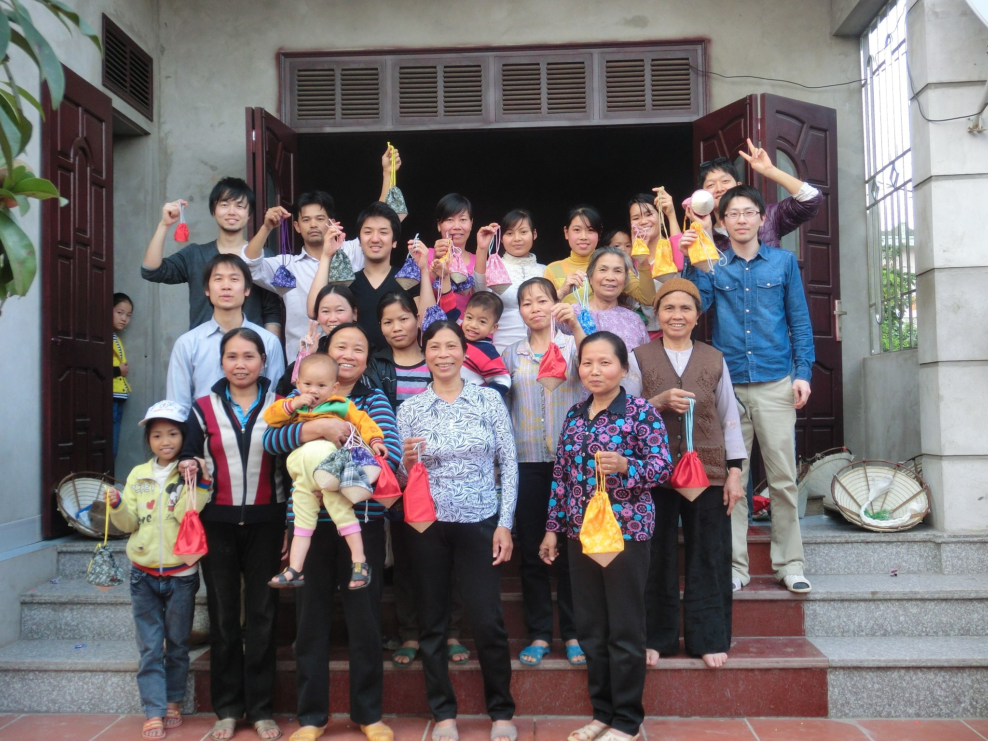
ベトナムナムディン省における 伝統笠を軸とした商品作りPJ
東工大院 加藤智明 ＠ICSE Meeting

Slide 2
発表内容
自己紹介
これまでの歩み
ノンラーの現状
活動内容
前回の渡航時の活動
今後の展望

Slide 3
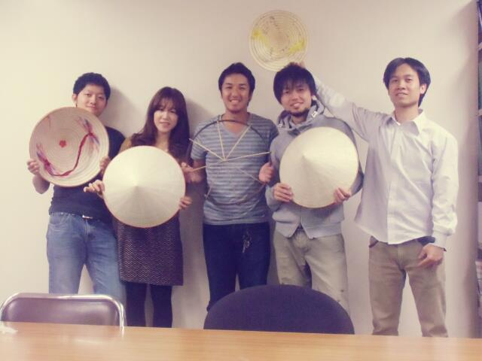
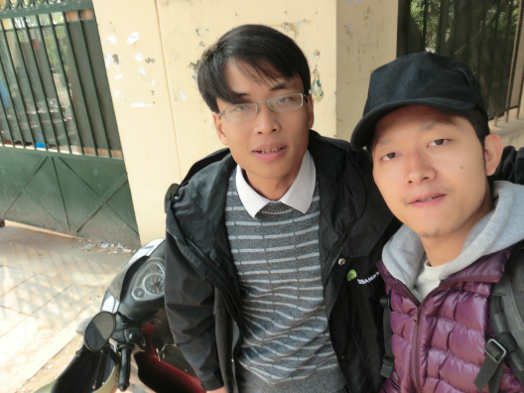
自己紹介
東京工業大学の国際開発サークルIDAの中の1チーム
日本では、ベトナム、韓国からの留学生を含む5名で活動
現地では、大学生を中心に10名弱の協力者
メンバーのうち4名は来春までに卒業予定（泣）

Slide 4
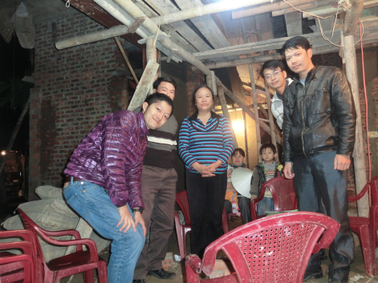
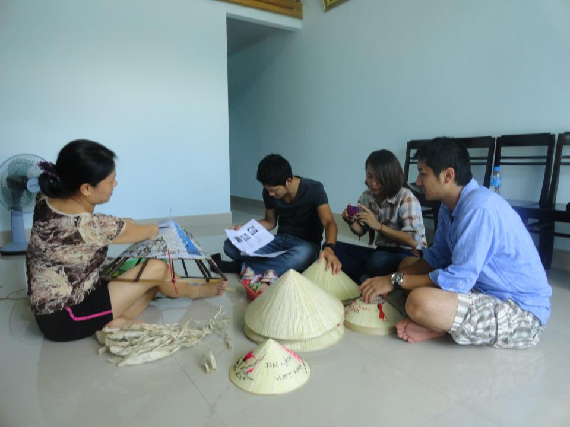
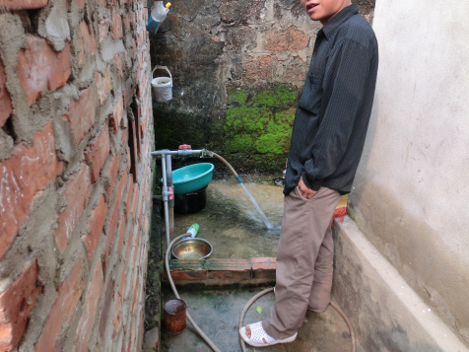
これまでの歩み
2011年11月
12月
2012年3月
9月
2013年3月
チーム発足
第一回目渡航
現地生活状況全般についてのヒアリング
第二回目渡航
現地にて水質調査、農業に関するヒアリングを実施
第三回目渡航（滝基金での助成）
現地でノンラーの生産工程調査と他地方でのノンラーの生産販売調査
第四回目渡航（滝基金での助成）
現地でノンラー製品作りWSを開催し、販売店との交渉

Slide 5
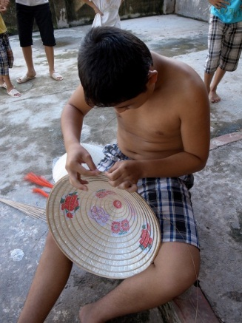
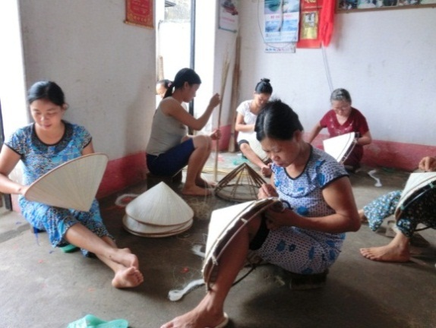
ノンラーの現状
対象地の村では、
多くの米農家の副業的位置づけ
一つのノンラーを作るのに3～4時間かかり、得られる利益は1ドル弱
比較的生活水準の低い家庭が多い
子どもは平日4時間、休日8時間の手伝い
他地方では、
生産をやめる家庭が増加
外国人にとっては、
ベトナムを象徴するアイテムの一つ
お土産としては、かさばるし、実用性に欠く

Slide 6
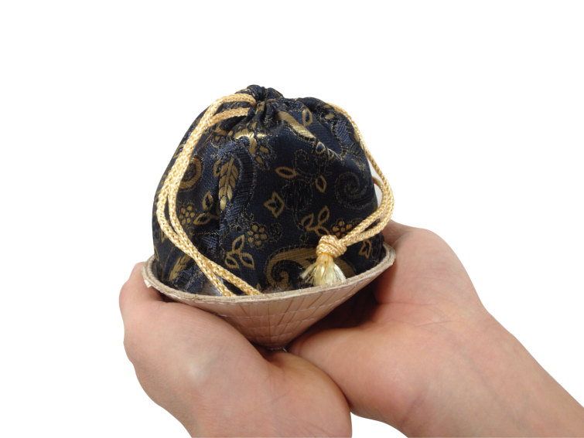
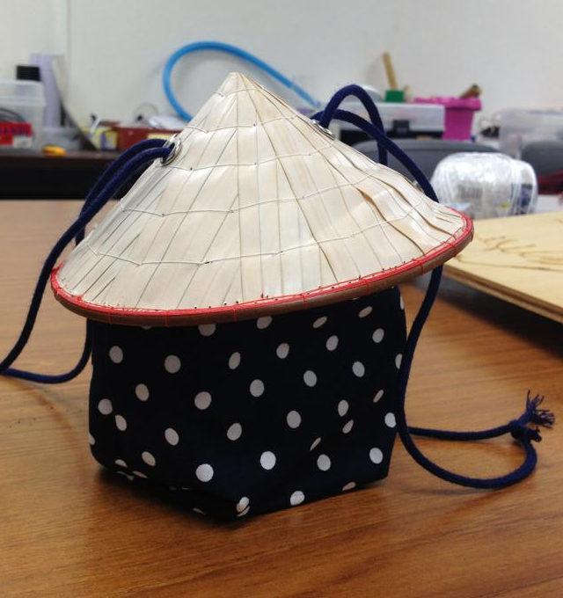
活動内容
ノンラー生産者の現金収入向上が主眼
伝統としてのノンラーの保存も期待
ノンラーの原型を残しつつも新しい商品を観光客向けに開発
現在は、ビジューノンラーやポーチ、時計を試作中。

Slide 7
前回の渡航の概要
期間：2013年3月2日から2013年3月10日
場所：ベトナム国ハノイ市、ナムディン省
目的：
ノンラーを使った商品の試作ワークショップの開催
販売店との交渉
メンバー：加藤、竹久、川原、松川、チュー

Slide 8
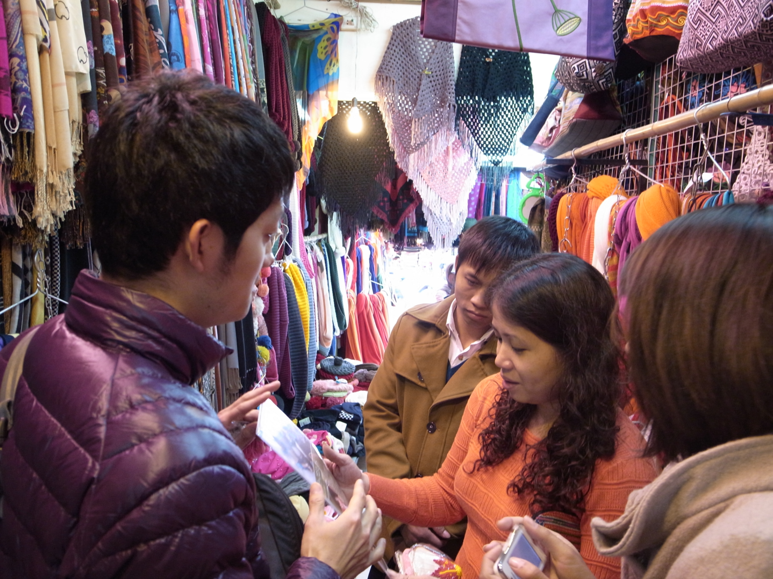
前回渡航で行ったこと ①ハノイの販売店を訪問

Slide 9
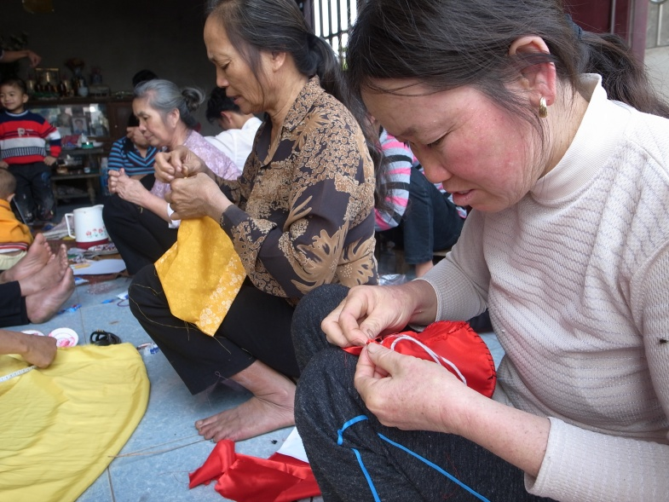
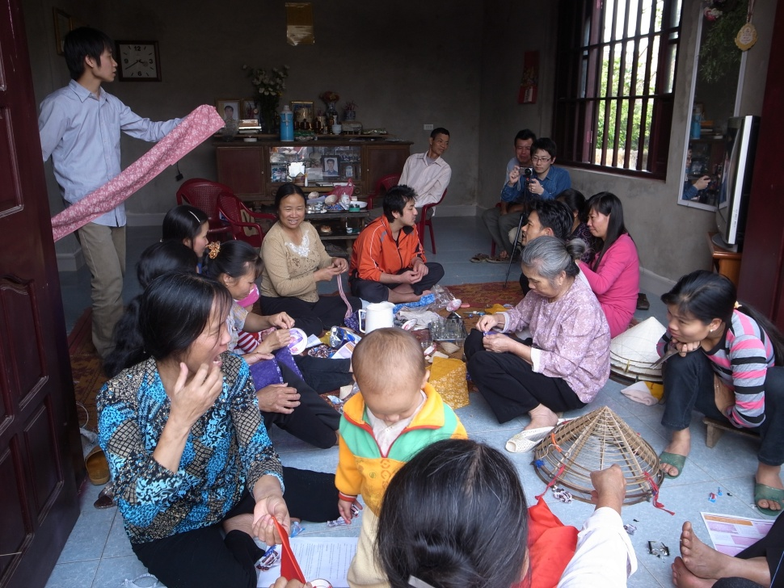
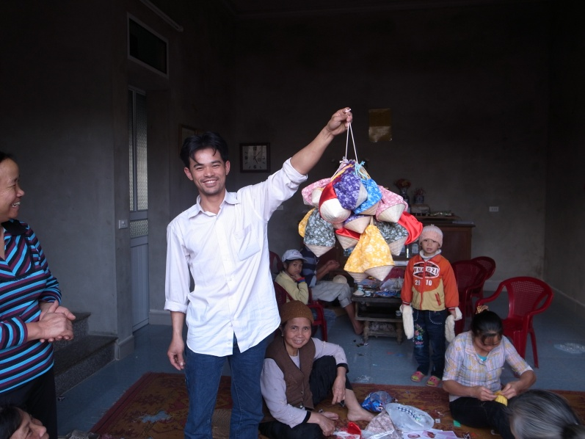
前回渡航で行ったこと ②ナムディン省の村でWSを開催

Slide 10
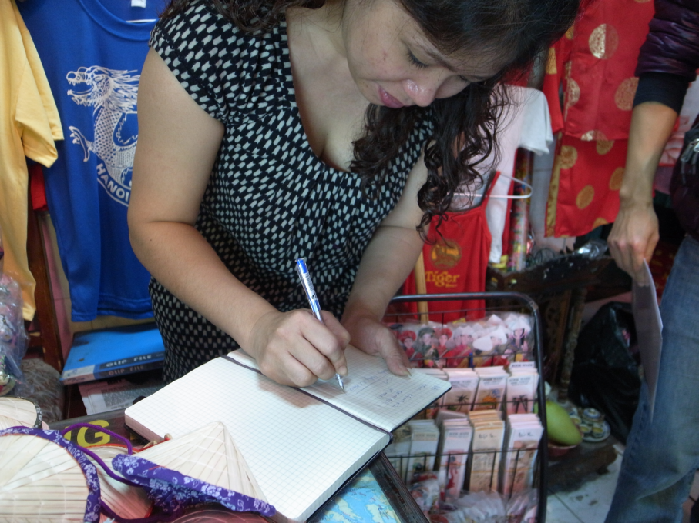
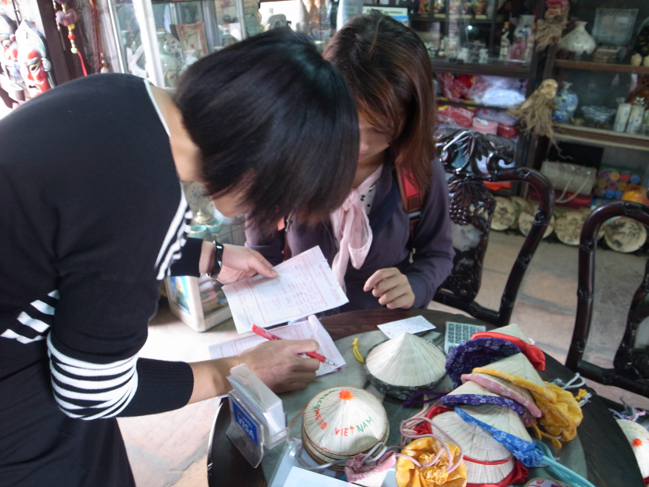
前回渡航で行ったこと ③販売店で交渉

Slide 11
今後の活動の展望
商品のクオリティを高める
商品のバラエティを増やす
11月に開催されるクラフトバザールへの出展
現地での生産、調達、販売の補助

Slide 12
御清聴ありがとうございました。

